Slide 1
Gene Ontology(GO)

Slide 2
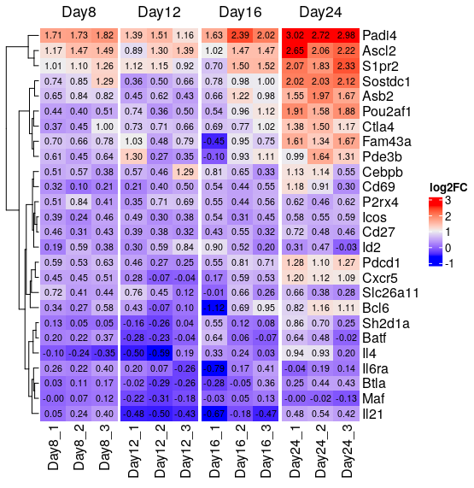
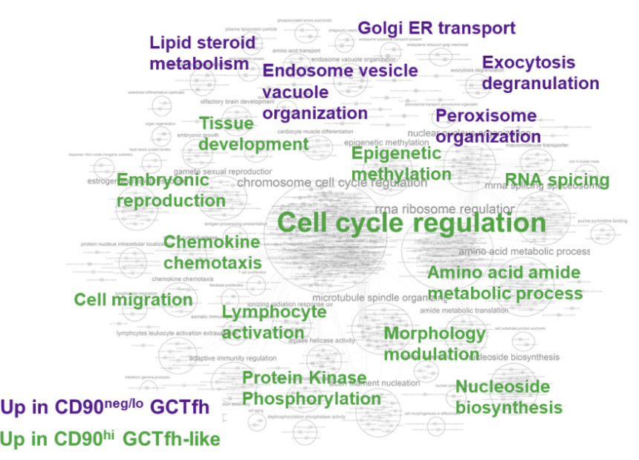
4. Gene ontology analysis preview
본 실습에서는 Gene Ontology(GO)에 대한 개념 설명과 DAVID 라는 GO 분석 툴 사용법을 소개하겠습니다.
Enrichment map
Notes:
앞서 Deg 분석을 통해서 날짜별 cell 끼리 유의미한 차이가 나는 유전자들을 뽑았습니다. 빨간색이 표시가 된 24일째 heatmap 상에서 가장 많은 차이가 나는 것을 볼 수 있습니다.
논문에서는 이런 유의미한 유전자들을 가지고 gene ontology 분석을 하여서 오른쪽 그림과 같이 CD90 like cell이 다른 그룹보다 cell cycle regulation에 유

Slide 3
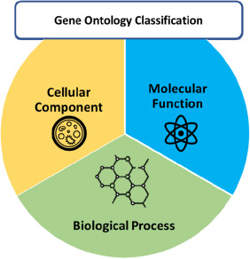
4. Gene ontology analysis GO Term
크게 3 가지 GO term에 대해 유전자 분류
Cellular component(세포 구성 요소)
: 세포 내 존재 위치에 따라 구분
Molecular function(분자 수준에서의 기능)
: 생화학적 수준에서 생산물에 따라 구분
Biological process(생명 대사)
: 생물학적 대사 과정에서의 역할에 따라 구분
각 유전자마다 코드를 설정하고 그들의 관계를 정의

Slide 4
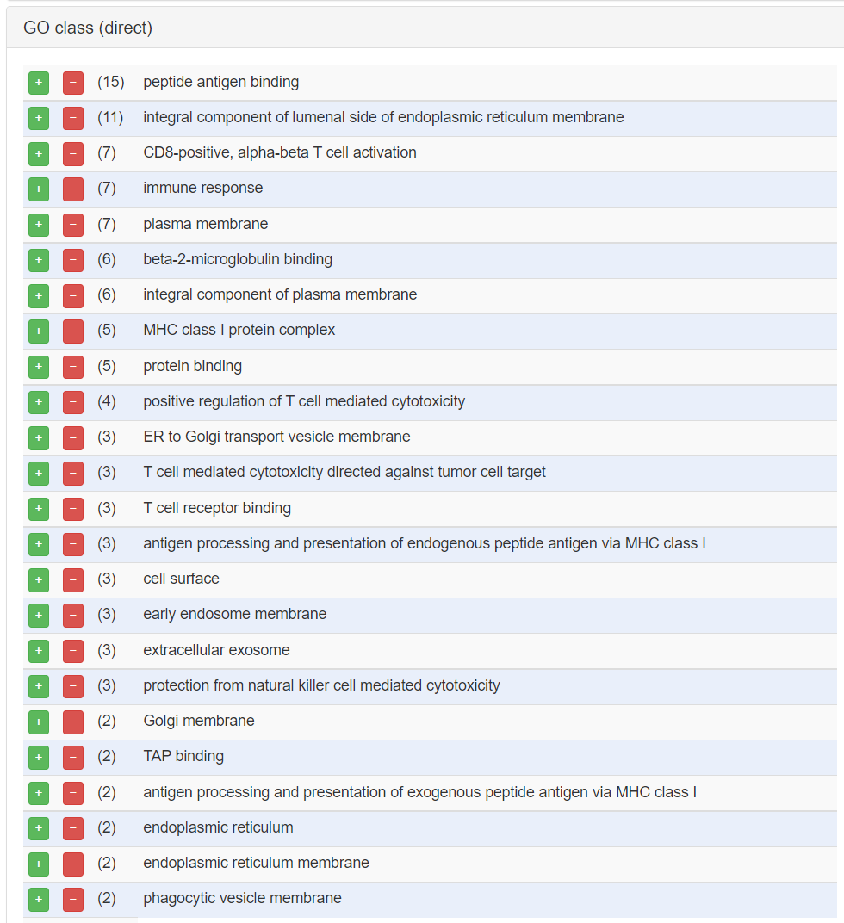
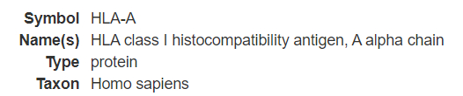
4. Gene ontology analysis GO Term example
Immune Response
Ex) HLA-A
Cell Surface
HLA-A 유전자가 직접적으로 해당되는 GO term을 오른쪽과 같이 확인 가능
반대로, 특정 GO term 하위에 존재하는 유전자들을 원하는 filter를 씌워 확인 가능

Slide 5
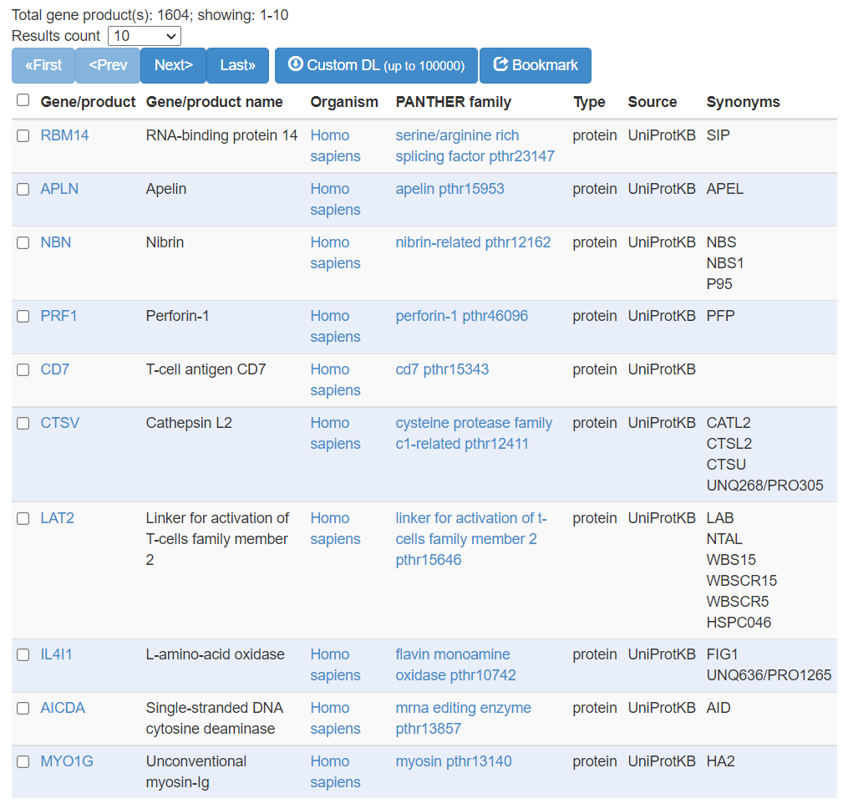
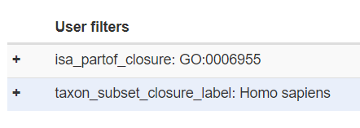
GO term
Immune Response
오른쪽 table은 Immune Response와 관련된 유전자 중 Homo Sapiens에 해당되는 유전자들의 일부를 나타냄

Slide 6
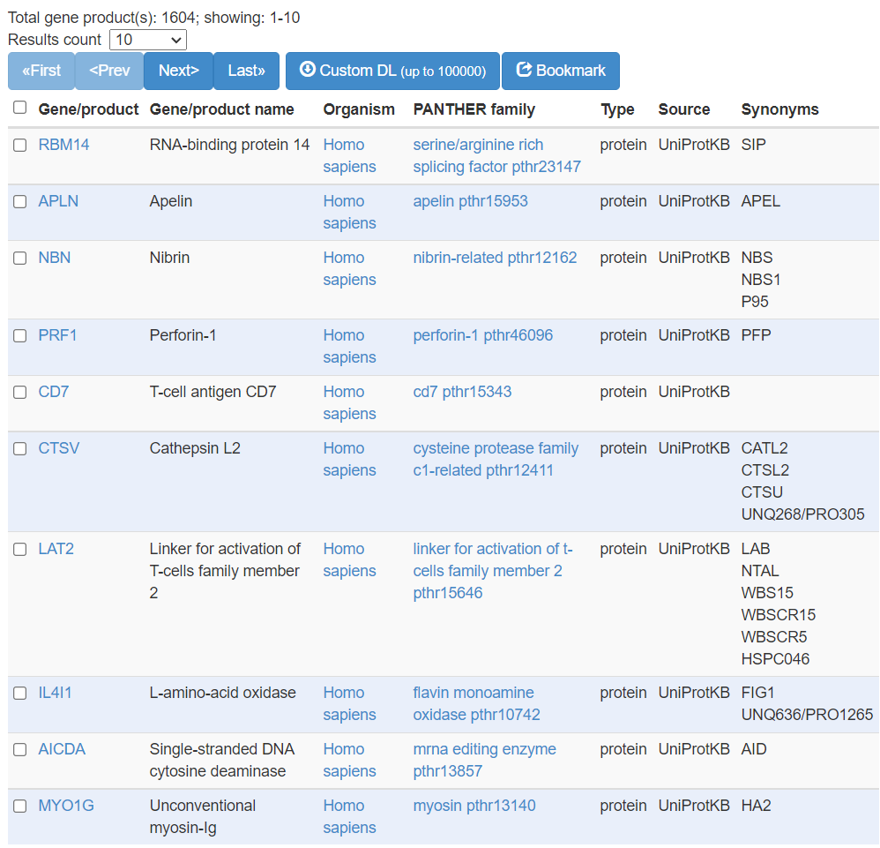
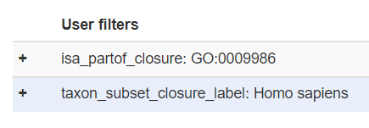
GO term
Cell Surface
오른쪽 table은 Cell surface와 관련된 유전자 중 Homo Sapiens에 해당되는 유전자들의 일부를 나타냄

Slide 7
4. Gene ontology analysis GO Analysis
GO 분석이란
유의미한 gene list에 대한 특정 GO term과의 연관성을 보는 것
Fisher’s exact test를 통해 p-value를 구함
Input & Output
Input : Gene list (ex. DEG(padj < 0.05))
Output : Gene list와 연관된 GO (with p-value) 출력

Slide 8
4. Gene ontology analysis p-value(Fisher’s exact test)
유의미하다고 판단된 gene list를 통해서 p-value값을 계산합니다.
p-value 값이 낮을 수록 gene list와 해당 GO와의 연관이 있다고 판단합니다.
선택된 유전자 (deg p-value<0.05)
선택되지 않은 유전자
(총 유전자수 – 선택된 유전자)
3 | 37 | 40
297 | 29,663 | 29,960
300 | 29,700 | 30,000
특정 GO Term에 속하는
유전자
특정 GO Term에 속하지 않는
유전자

Slide 9
4. Gene ontology analysis p-value(Fisher’s exact test)
선택된 유전자 (deg p-value<0.05)
선택되지 않은 유전자
(총 유전자수 – 선택된 유전자)
3 | 37 | 40
297 | 29,663 | 29,960
300 | 29,700 | 30,000
특정 GO Term에 속하는
유전자
특정 GO Term에 속하지 않는
유전자
선택된 유전자와 선택이 안된 유전자

Slide 10
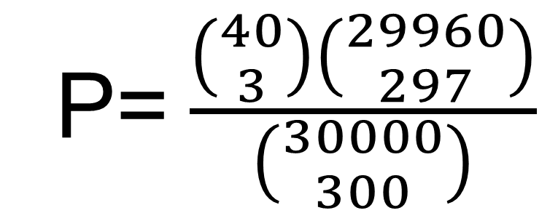
4. Gene ontology analysis p-value(Fisher’s exact test)
GO term 속하지 않는 들 중에 유의미한 유전자가 뽑힐 경우의 수
GO term 속한 유전자 들 중에 유의미한 유전자가 뽑힐 경우의 수
P=$\frac{\left({40 \atop 3}\right)\left({29960 \atop 297}\right)}{\left({30000 \atop 300}\right)}$
총 유전자 중에서 유의미한 유전자가 뽑힐 경우의 수
P-value = 0.007 (<0.05)
P-value 값이 0.05 이하기 때문에 유의미한 유전자들과
해당 GO Term은 연관성이 높다고 판단합니다.
Notes:
Go Term에 속하는지에 따른 유의미한 유전자들과 아니라고 판단된 유전자들의 차이를 알아본다. 즉 다시 말하면 정말로 우리가 유의미하다고 판단된 유전자들이 각 GO Term에 속

Slide 11
4. Gene ontology analysis EASE score
Your interest genes
Background
3-1 | 37+1 | 40
297 | 29,663 | 29,960
300 -1 | 29,700 +1 | 30,000
Gene set
Not
Gene set
P-value = 0.06 ( >0.05 )
Gene set과 연관된 유전자 개수를 1개를 제거해서 p-value를 보수적으로 계산

Slide 12
4. Gene ontology analysis David Tutorial
DAVID - https://david.ncifcrf.gov/home.jsp
Toppgene - https://toppgene.cchmc.org/
G:profiler - https://biit.cs.ut.ee/gprofiler/gost
Panther - http://www.pantherdb.org/

Slide 13
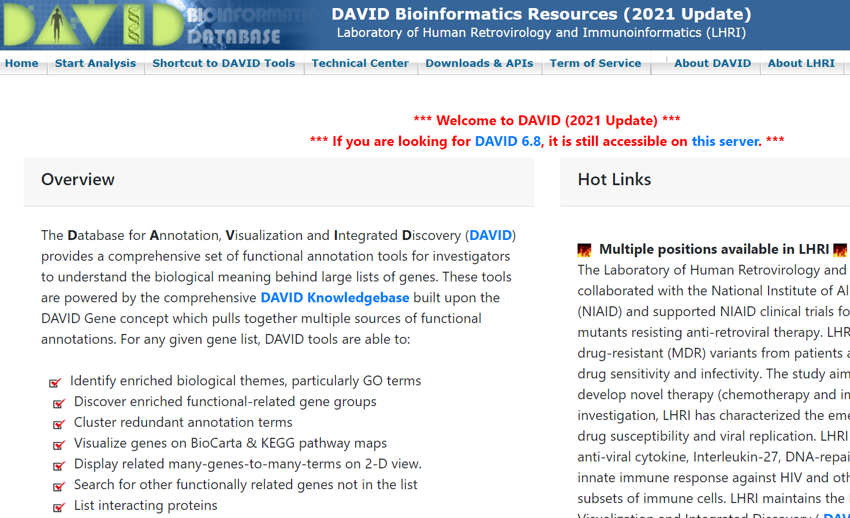
4. Gene ontology analysis David Tutorial
deseq2 결과에서 Fold change 값이 큰 Day 24에서 유의미한 gene list로 실습을 진행하겠습니다.
Day 24에서 deseq2 결과 (padj가 0.05이하 이며 logFC -2 보다 작은 ) 유전자들만 추출해서 사용을 하겠습니다. GCTfh-like cell에서 up regulation 되는 유전자들과 연관된 GO Term

Slide 14
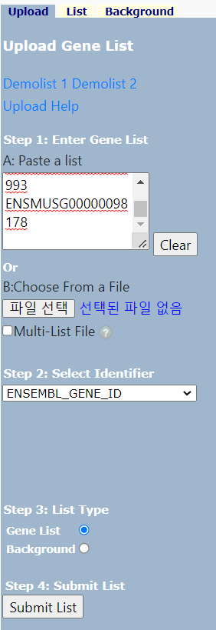
4. Gene ontology analysis David Tutorial
ENSMUSG00000045273 ENSMUSG00000041219 ENSMUSG00000015880 ENSMUSG00000047534 ENSMUSG00000026700
ENSMUSG00000028064 ENSMUSG00000085603 ENSMUSG00000017716 ENSMUSG00000005233 ENSMUSG00000042064
ENSMUSG00000027654 ENSMUSG00000072082 ENSMUSG00000022385 ENSMUSG00000026068 ENSMUSG00000030589
ENSMUSG00000040703 ENSMUSG00000074673 ENSMUSG00000026669 ENSMUSG00000012443 ENSMUSG00000031262
ENSMUSG00000053897 ENSMUSG00000074476 ENSMUSG00000035455 ENSMUSG00000022033 ENSMUSG00000039831
ENSMUSG00000022489 ENSMUSG00000002228 ENSMUSG00000057286 ENSMUSG00000038379 ENSMUSG00000035275
ENSMUSG00000030677 ENSMUSG00000036223 ENSMUSG00000027469 ENSMUSG00000032113 ENSMUSG00000044258
ENSMUSG00000097418 ENSMUSG00000041235 ENSMUSG00000020330 ENSMUSG00000028718 ENSMUSG00000041064
ENSMUSG00000020185 ENSMUSG00000033952 ENSMUSG00000039748 ENSMUSG00000040658 ENSMUSG00000009628
ENSMUSG00000031391 ENSMUSG00000097993 ENSMUSG00000028885 ENSMUSG00000025574 ENSMUSG00000053977
ENSMUSG00000006398 ENSMUSG00000090086 ENSMUSG00000026070 ENSMUSG00000021697 ENSMUSG00000027489
ENSMUSG00000037313 ENSMUSG00000023940 ENSMUSG00000037944 ENSMUSG00000001403 ENSMUSG00000087060
ENSMUSG00000028587 ENSMUSG00000042385 ENSMUSG00000024056 ENSMUSG00000068101 ENSMUSG00000018341
ENSMUSG00000048922 ENSMUSG00000040829 ENSMUSG00000026683 ENSMUSG00000037725 ENSMUSG00000018428
ENSMUSG00000025154 ENSMUSG00000022322 ENSMUSG00000030268 ENSMUSG00000028678 ENSMUSG00000038354
ENSMUSG00000026715 ENSMUSG00000027496 ENSMUSG00000058945 ENSMUSG00000027379 ENSMUSG00000097838
ENSMUSG00000042029 ENSMUSG00000002835 ENSMUSG00000020914 ENSMUSG00000011256 ENSMUSG00000023045
ENSMUSG00000026622 ENSMUSG00000028832 ENSMUSG00000004661 ENSMUSG00000046179 ENSMUSG00000097136
ENSMUSG00000003779 ENSMUSG00000030867 ENSMUSG00000035683 ENSMUSG00000002055 ENSMUSG00000096991
ENSMUSG00000023348 ENSMUSG00000034394 ENSMUSG00000001517 ENSMUSG00000033826 ENSMUSG00000041782
ENSMUSG00000028873 ENSMUSG00000031004 ENSMUSG00000027323 ENSMUSG00000032578 ENSMUSG00000054672
ENSMUSG00000019214 ENSMUSG00000039395 ENSMUSG00000029516 ENSMUSG00000019992 ENSMUSG00000016024
ENSMUSG00000070691 ENSMUSG00000026728 ENSMUSG00000041220 ENSMUSG00000069911 ENSMUSG00000058290
ENSMUSG00000027326 ENSMUSG00000034773 ENSMUSG00000079388 ENSMUSG00000078521 ENSMUSG00000050503
ENSMUSG00000086324 ENSMUSG00000044201 ENSMUSG00000034206 ENSMUSG00000039396 ENSMUSG00000042489
ENSMUSG00000030346 ENSMUSG00000026989 ENSMUSG00000020649 ENSMUSG00000046341 ENSMUSG00000027463
ENSMUSG00000098178 ENSMUSG00000097971 ENSMUSG00000034329 ENSMUSG00000072980 ENSMUSG00000026765
ENSMUSG00000024989 ENSMUSG00000038943 ENSMUSG00000064179 ENSMUSG00000020897 ENSMUSG00000032373
ENSMUSG00000093098 ENSMUSG00000027583 ENSMUSG00000018340 ENSMUSG00000051378 ENSMUSG00000000530
ENSMUSG00000001228 ENSMUSG00000026749 ENSMUSG00000017861 ENSMUSG00000007080 ENSMUSG00000085274
ENSMUSG00000048327 ENSMUSG00000017499 ENSMUSG00000020808 ENSMUSG00000003418 ENSMUSG00000093668
ENSMUSG00000026077 ENSMUSG00000019942 ENSMUSG00000021485 ENSMUSG00000058773 ENSMUSG00000018830
ENSMUSG00000087141 ENSMUSG00000022034 ENSMUSG00000021965 ENSMUSG00000032011 ENSMUSG00000097289
ENSMUSG00000055044 ENSMUSG00000034883 ENSMUSG00000027306 ENSMUSG00000045328 ENSMUSG00000028150
ENSMUSG00000024791 ENSMUSG00000020974 ENSMUSG00000000386 ENSMUSG00000040204 ENSMUSG00000021587
ENSMUSG00000033949 ENSMUSG00000014778 ENSMUSG00000026955 ENSMUSG00000027490 ENSMUSG00000087670
ENSMUSG00000029581 ENSMUSG00000023505 ENSMUSG00000003534 ENSMUSG00000034156 ENSMUSG00000024084
ENSMUSG00000036777 ENSMUSG00000034311 ENSMUSG00000026605 ENSMUSG00000036882 ENSMUSG00000000037
ENSMUSG00000032218 ENSMUSG00000027715 ENSMUSG00000028702 ENSMUSG00000053702 ENSMUSG00000046971
ENSMUSG00000026603 ENSMUSG00000027720 ENSMUSG00000025366 ENSMUSG00000031802 ENSMUSG00000028332
ENSMUSG00000028031
ENSMUSG00000094628
1
Paste genes in Day 24
( padj (<0.05) and (log2FC <-2 )
2
Select type
3
4

Slide 15
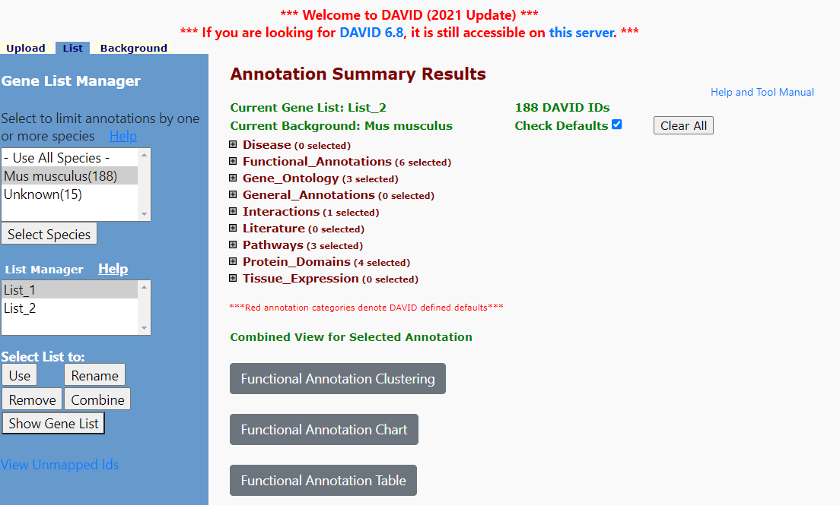
4. Gene ontology analysis David Tutorial
1

Slide 16
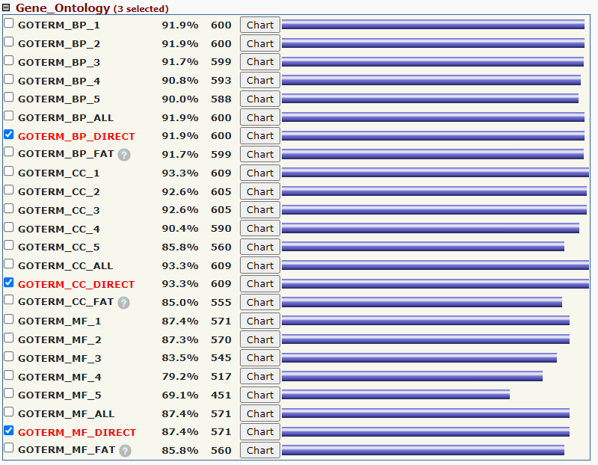
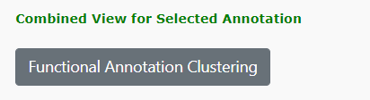
4. Gene ontology analysis David Tutorial
Choose Ontology what you want to see
현재 분석에서는 default로 정해진 Gene ontology 로 실습을 진행을 하겠습니다.

Slide 17
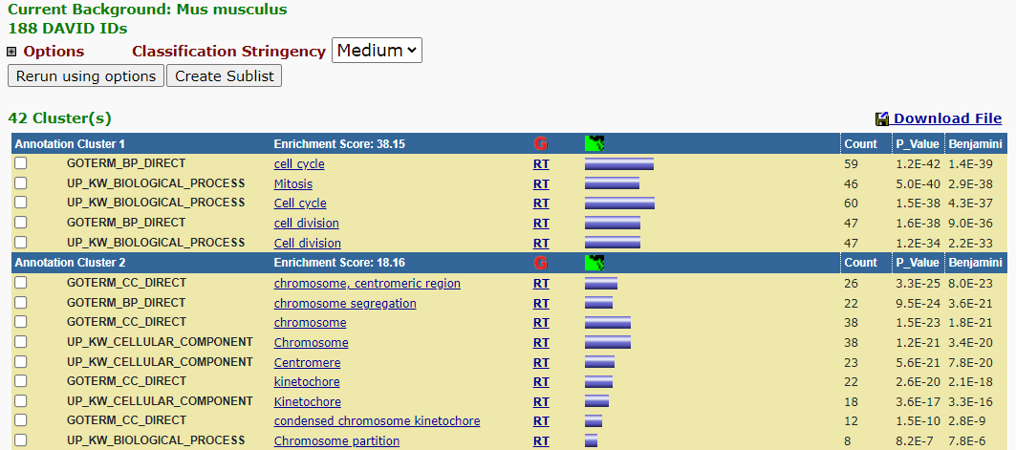
4. Gene ontology analysis David Tutorial
Sum of –log(p-value) in Annotation Cluster
Genes involved in individual term
2
1
Group of terms having similar biological meaning
Related Term

Slide 18
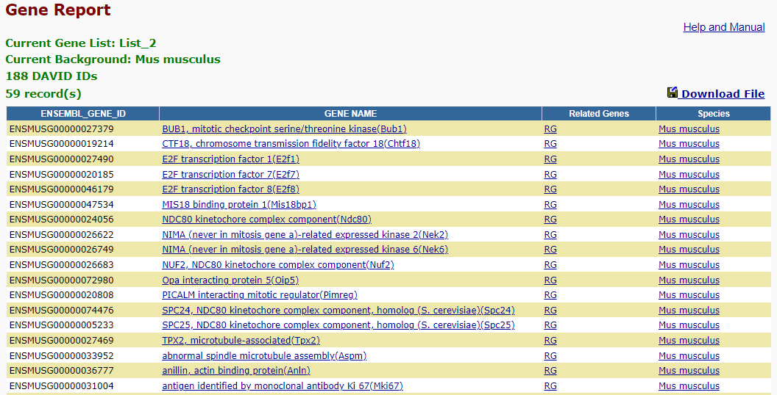
4. Gene ontology analysis GO TERM
1
59 Genes
In GO Term
Matched with
Interested
genes

Slide 19
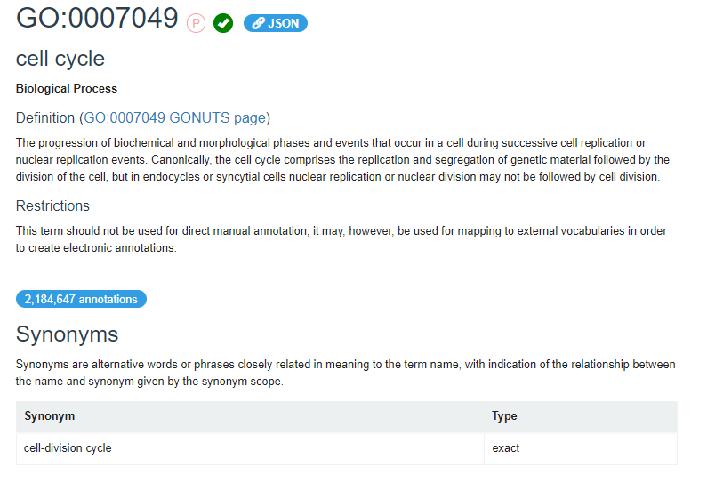
4. Gene ontology analysis GO TERM
2

Slide 20
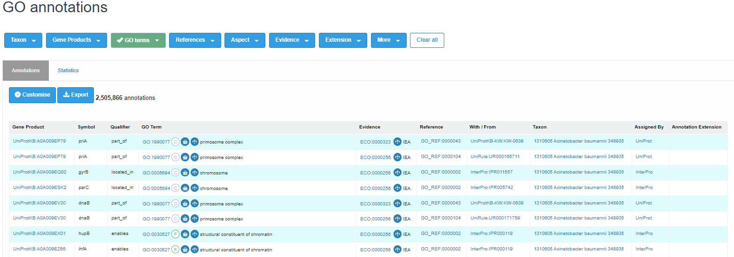
4. Gene ontology analysis GO TERM
All of genes
2

Slide 21
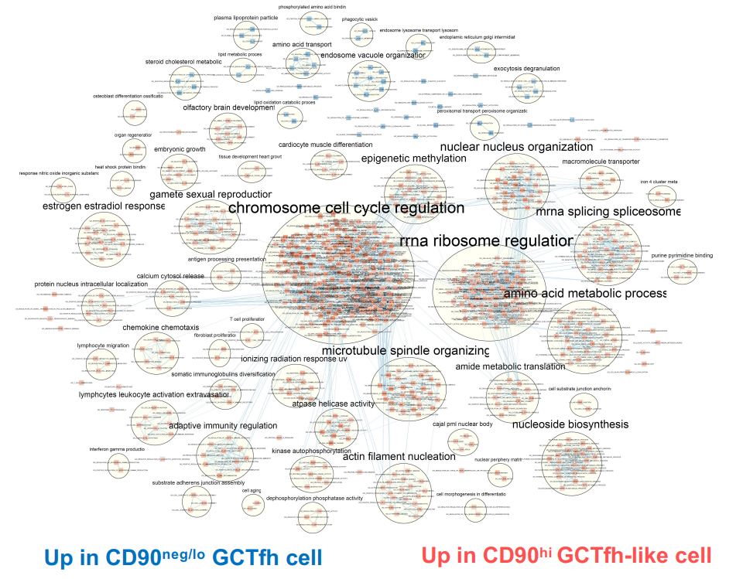
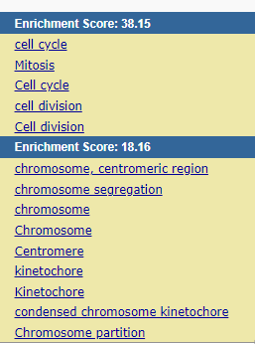
4. Gene ontology analysis GO TERM
GCTfh-like cell에서 upregulation 유전자
DAVID 결과

